Slide 1

MÉTODOS ESTADÍSTICOS BÁSICOS
Maestría en ciencia de los datos

Slide 2
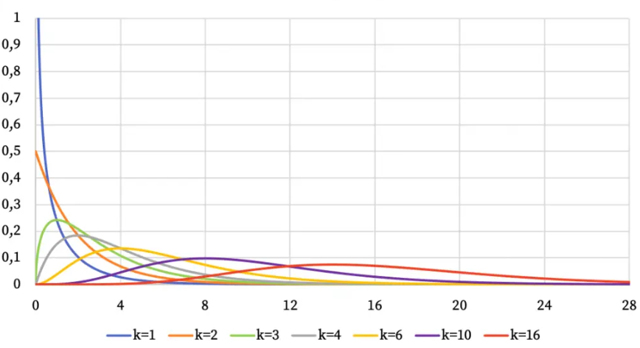
Distribución Chi Cuadrada
Es una distribución de probabilidad continua que surge de la suma de variables aleatorias normales estándar independientes elevadas al cuadrado. Es fundamental para el análisis de varianzas y, sobre todo, para las pruebas de hipótesis con datos categóricos.
Gráfico de Ejemplo

Slide 3
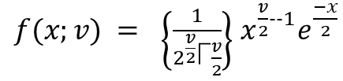
Función de densidad de probabilidad
$f(x;v) = \left\{\frac{1}{2^{\frac{v}{2}}\text{Γ}\frac{v}{2}}\right\}$ $x^{\frac{v}{2}--1}e^{\frac{−x}{2}}$
$$Dominio: La distribucion solo esta definida para valores no negativos (x≥0).$$
$$\text{Γ}\text{(}\text{Gamma}\text{)}:Es la función Gamma, una extensión del concepto de factorial a números reales y complejos.$$
$$e\text{(}\text{euler}\text{)}:Es la base del algoritmo natural.$$
$$x\text{(}\text{variable} \text{aleatoria}\text{)}:\text{R}\text{epresenta} \text{el} \text{valor} \text{de} \text{la} \text{estad}\text{í}\text{stica} \text{Ji}\text{-}\text{cuadrada} \text{calculada}$$
$$v o k\text{(}\text{grados} \text{de} \text{libertad}\text{)}:\text{Cuantos} \text{m}\text{á}\text{s} \text{grados} \text{de} \text{libertad}\text{, }\text{m}\text{á}\text{s} \text{sim}\text{é}\text{trica} \text{y} \text{menos} \text{sesgada} \text{a} \text{la} \text{derecha} \text{se} \text{vuelve} \text{la} \text{distribuci}\text{ó}\text{n}\text{.}$$

Slide 4
Usos estadisticos
Prueba de Bondad de Ajuste
Prueba de Independencia
Prueba de homogeneidad
Sirve para verificar si los datos observados siguen una distribución teórica esperada.
Permite determinar si dos variables categóricas están relacionadas o son independientes.
Sirve para comparar si varias poblaciones tienen la misma distribución respecto a una característica categórica.

Slide 5
Aplicaciones en la vida real
Control de Calidad
Estudios Medicos
Sociologia
Marketing
Determinar si las proporciones de defectos son iguales
Determinar la relacion entre tratamiento y resultado
Determinar la relación entre el género y preferencia política
Determinar el efecto de la region sobre la preferencia del product

Slide 6
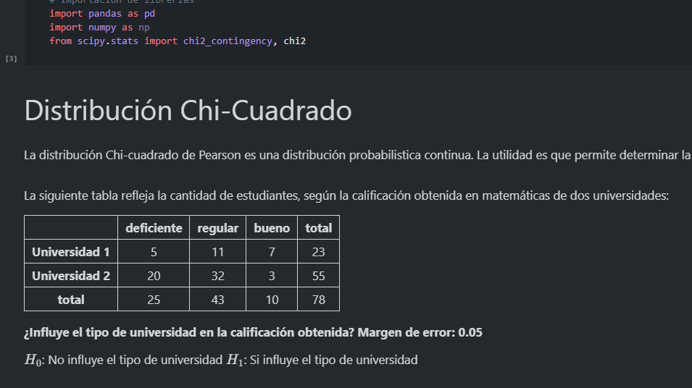
Ejemplo

